Slide 1
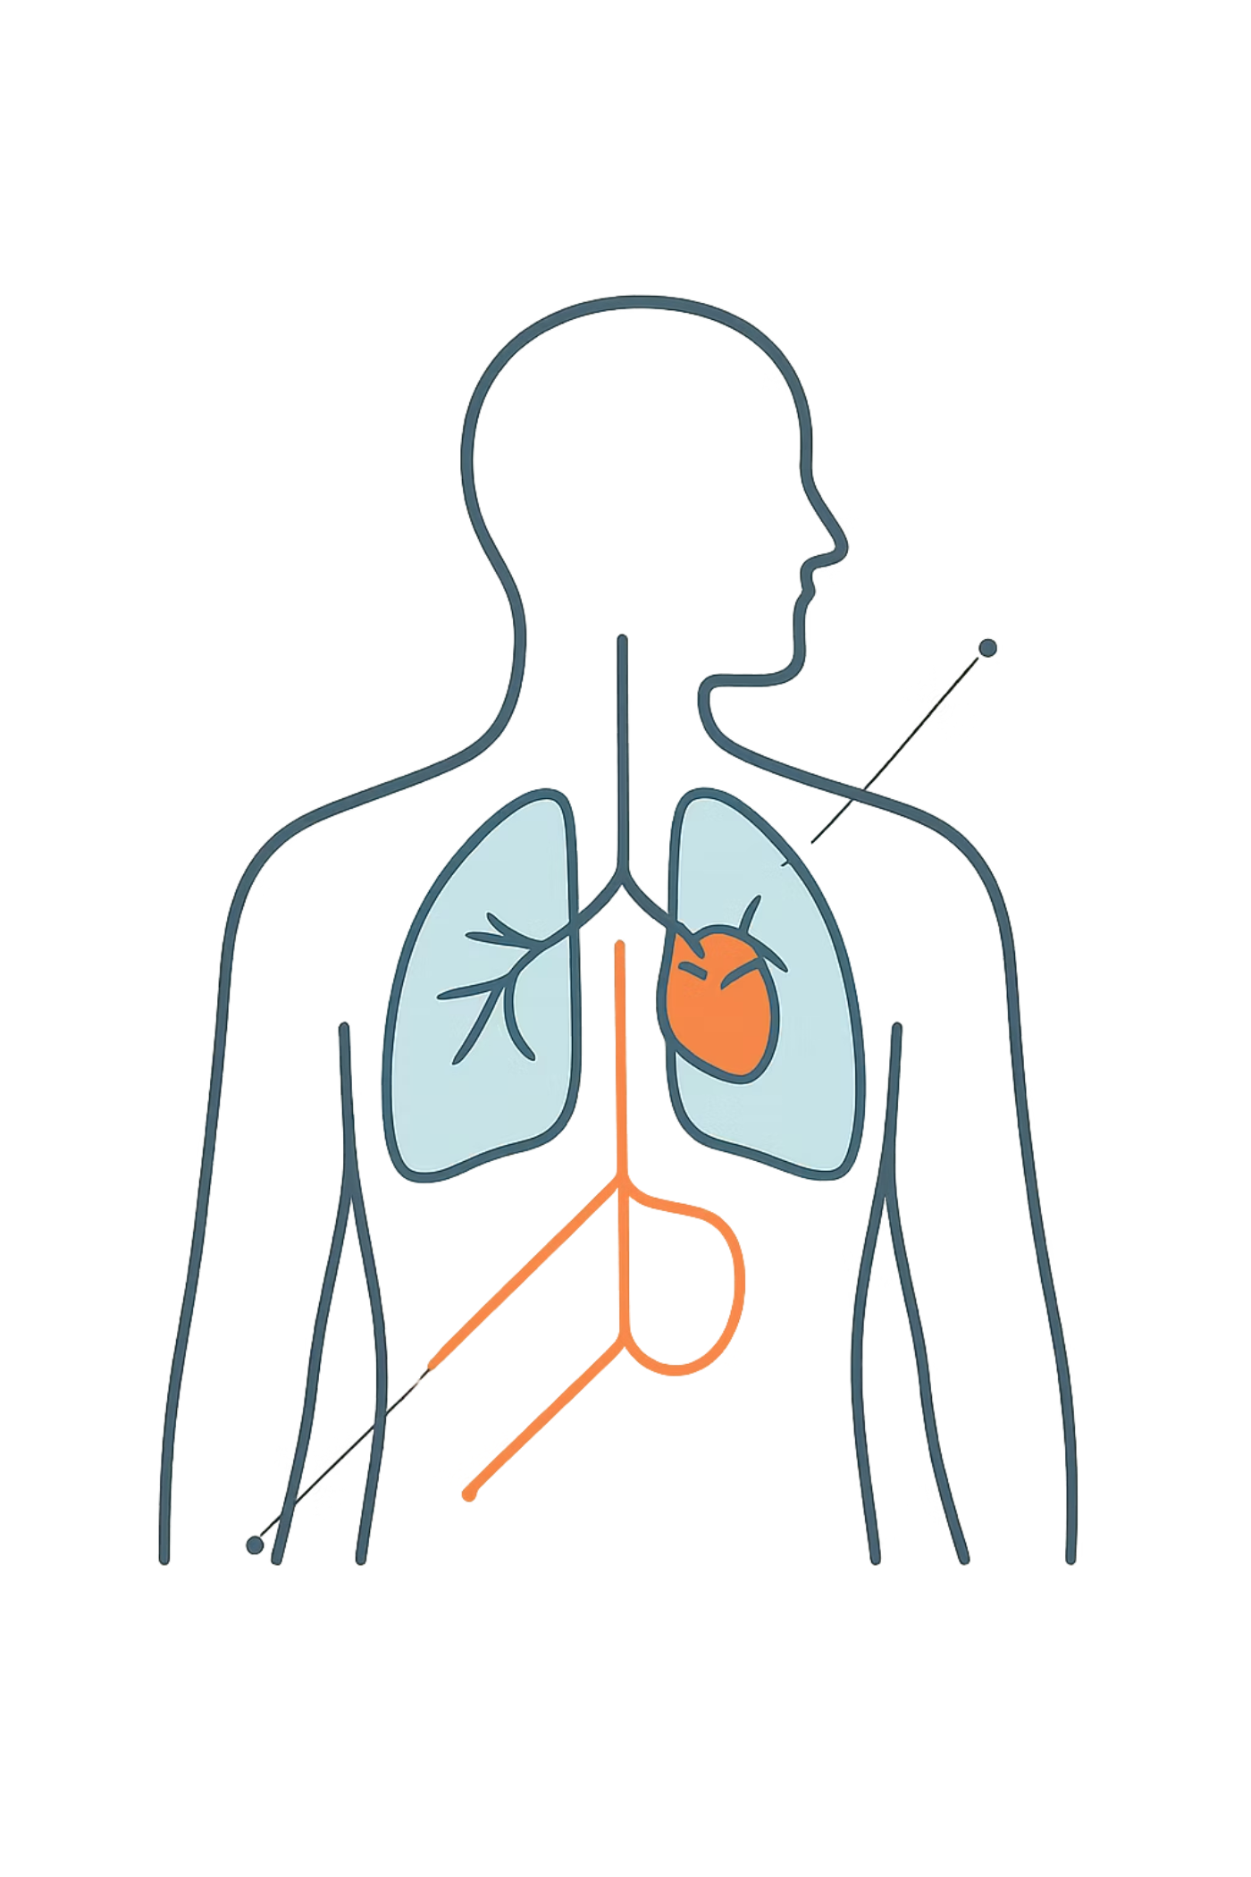
Los Sistemas Circulatorio y Respiratorio
El Viaje de la Vida

Slide 2
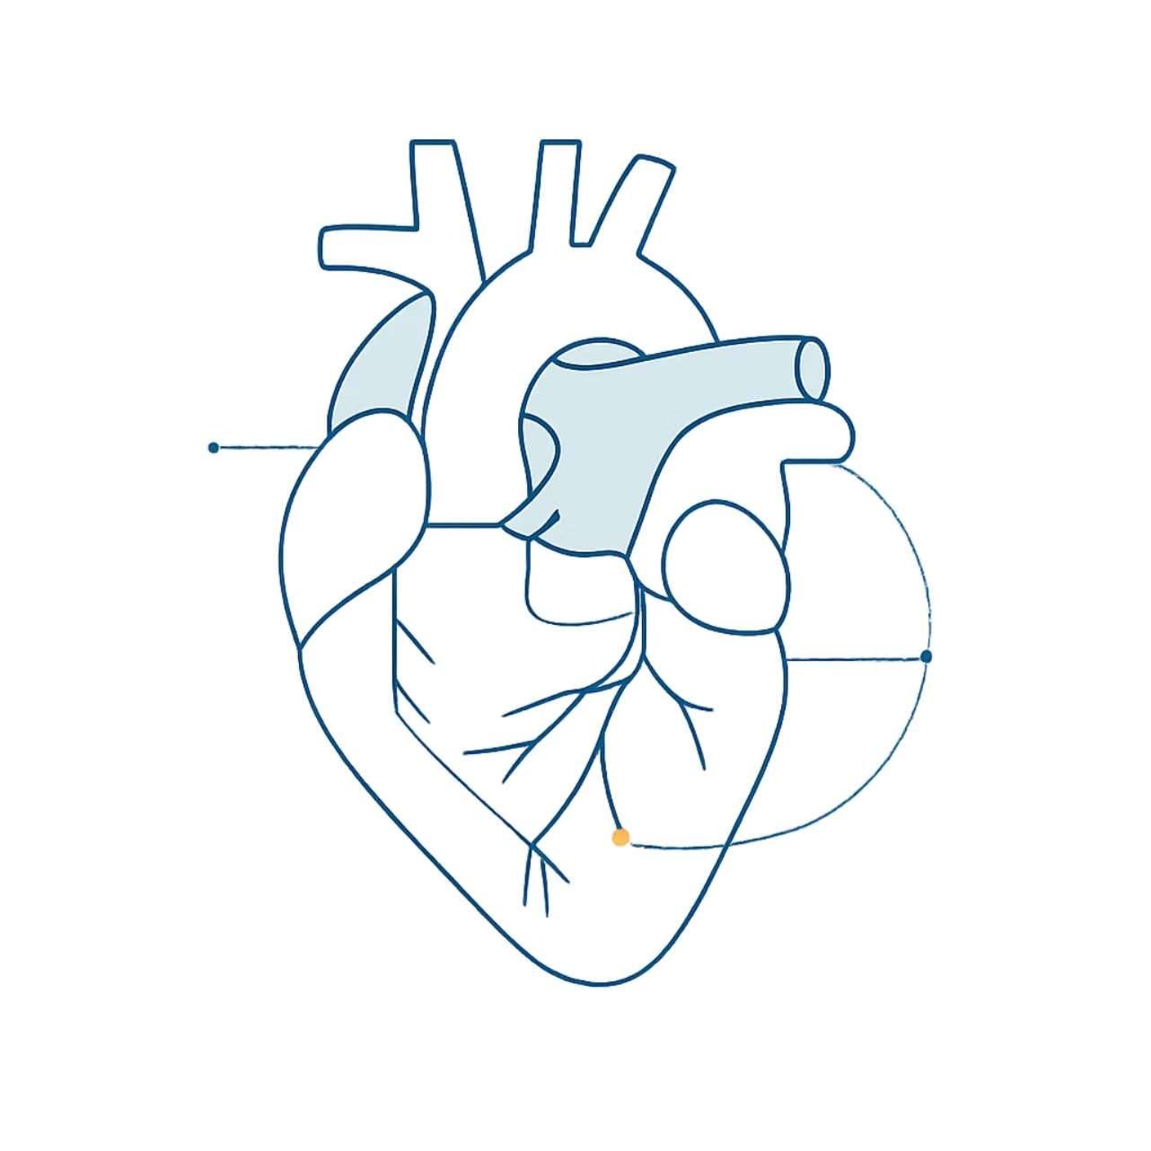
El Corazón: La Bomba Maestra
Un órgano muscular vital que bombea constantemente, impulsando sangre oxigenada y nutrientes hacia cada rincón del cuerpo.
Con cada latido, el corazón trabaja sin descanso para mantenernos vivos.

Slide 3
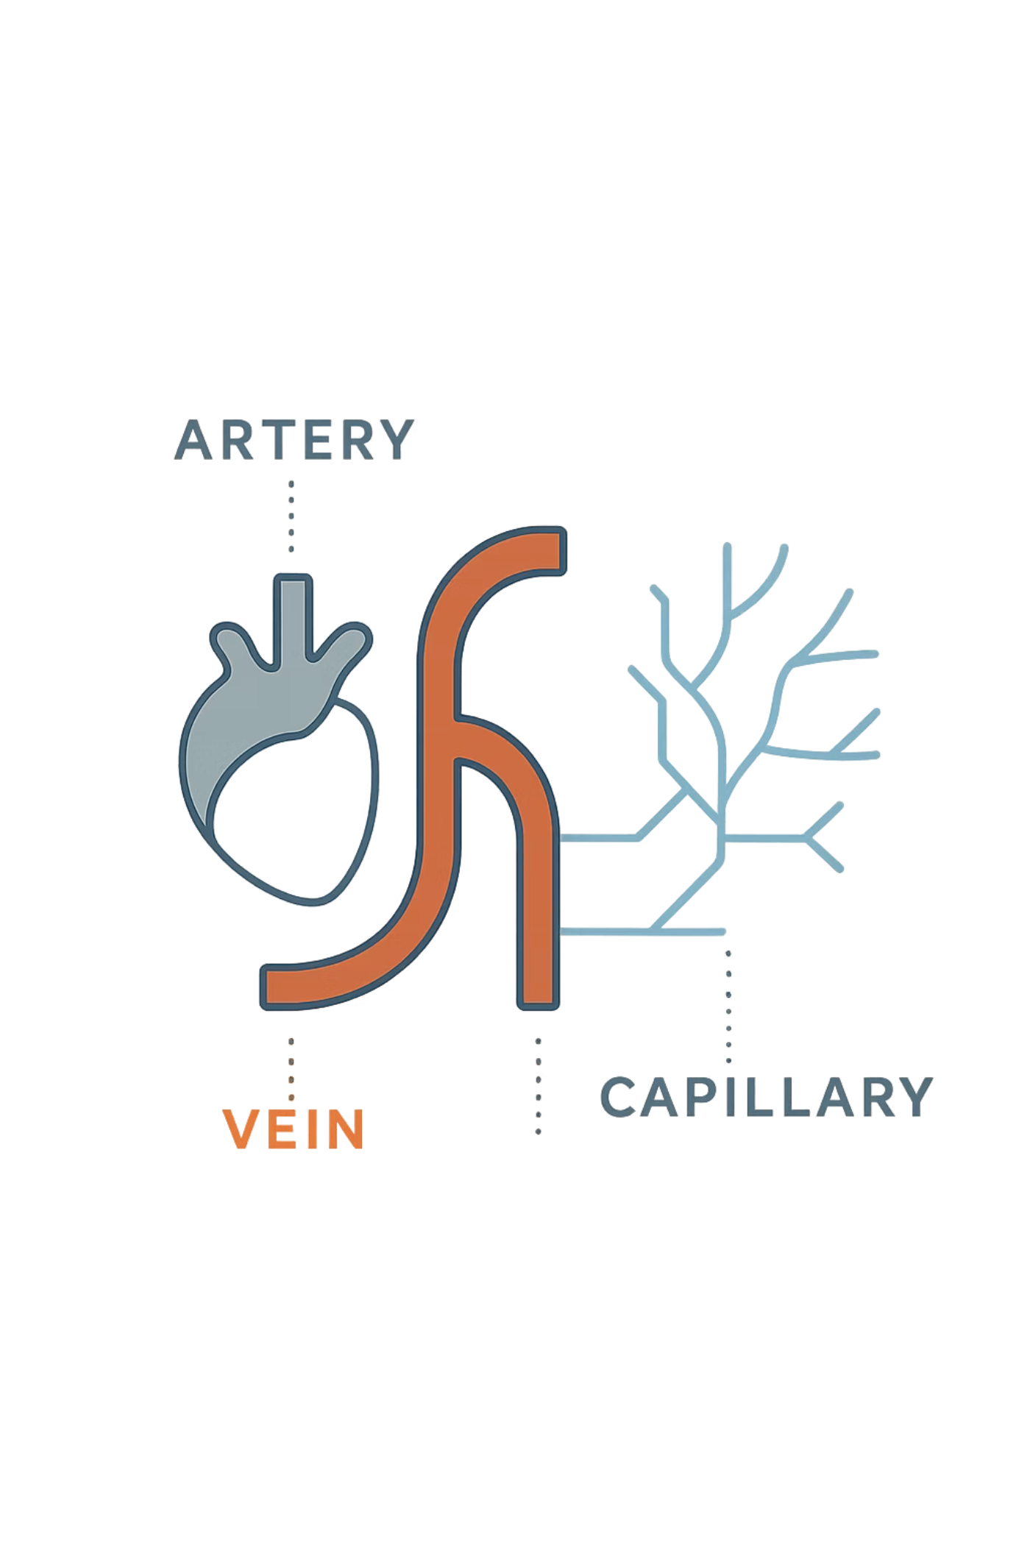




La Red de Vasos Sanguíneos
Arterias, Venas y Capilares
Arterias
Venas
Llevan sangre oxigenada lejos del corazón hacia todo el cuerpo
Regresan sangre desoxigenada al corazón para ser renovada
Capilares
Microvasos donde ocurre el intercambio vital de gases y nutrientes

Slide 4
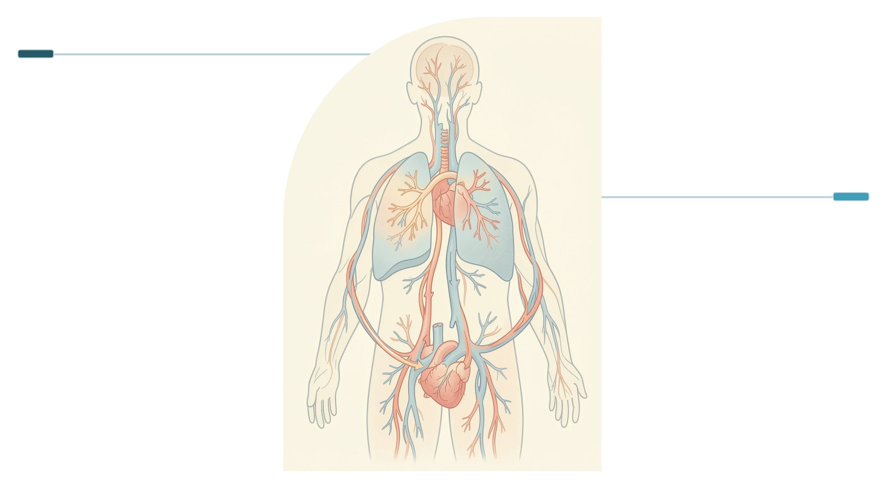
El Viaje de la Sangre
Un Ciclo Vital Sin Fin
Circulación Pulmonar
Sangre venosa va a pulmones para oxigenarse.
Circulación Sistémica
Sangre oxigenada nutre tejidos y regresa al corazón.
La sangre viaja constantemente en un circuito incesante, entregando oxígeno vital a cada célula y recogiendo dióxido de carbono para su eliminación.

Slide 5
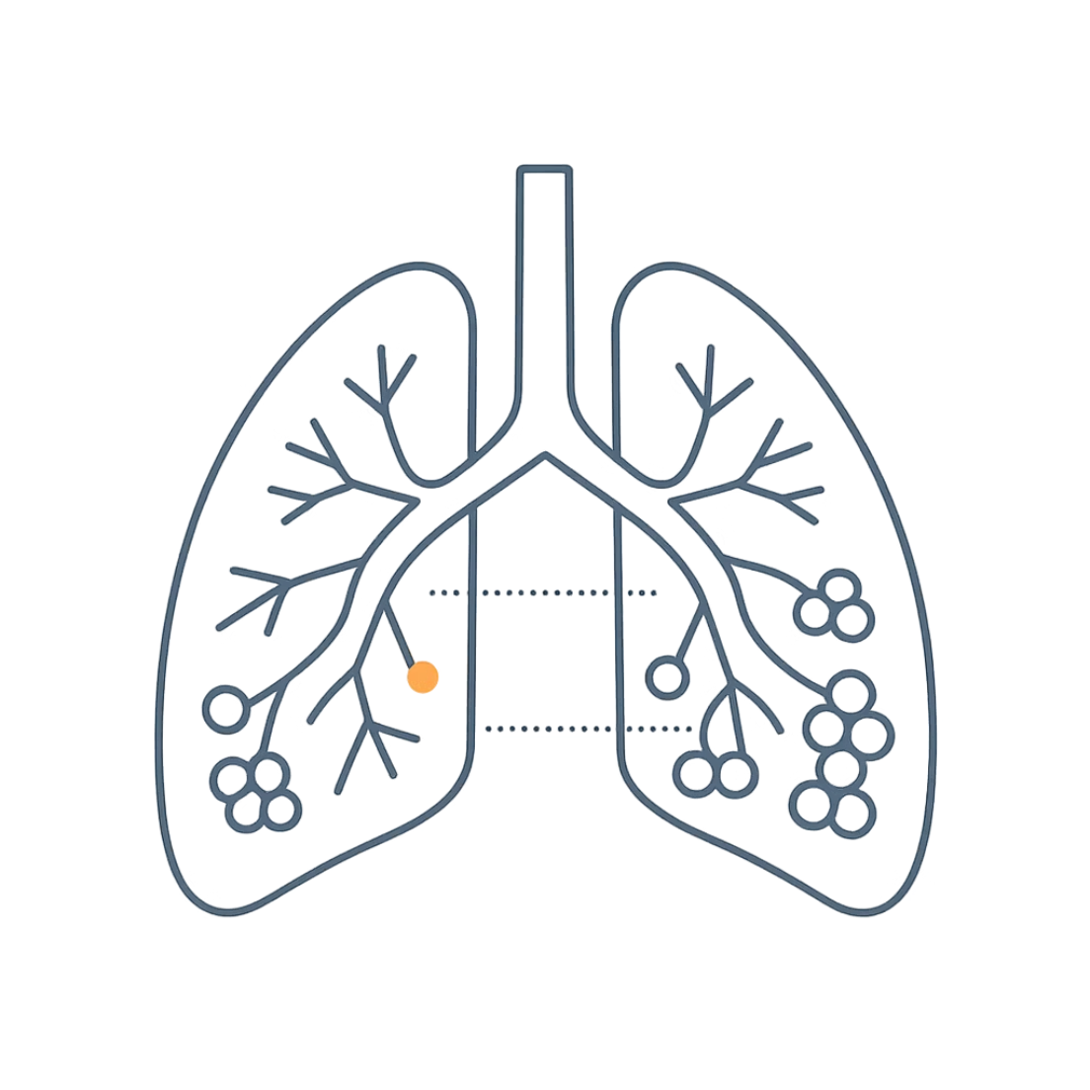
Los Pulmones
La Puerta de Entrada del Oxígeno
Vías respiratorias
Nariz y faringe: primera entrada
Laringe y tráquea: conducto principal
Bronquios: división hacia pulmones
Alvéolos: intercambio final

Slide 6
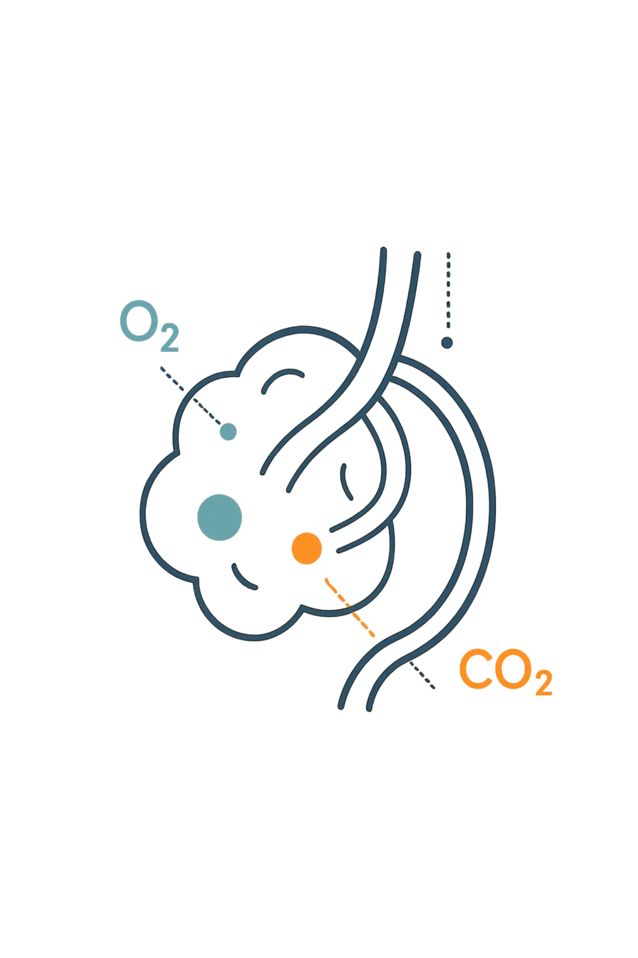




El Intercambio Gaseoso
Alvéolos en Acción
Aire entra
Oxígeno llega a los alvéolos
Difusión
O₂ cruza membranas alveolares
Sangre se oxigena
Glóbulos rojos captan O₂
CO₂ sale
Dióxido de carbono es expulsado

Slide 7
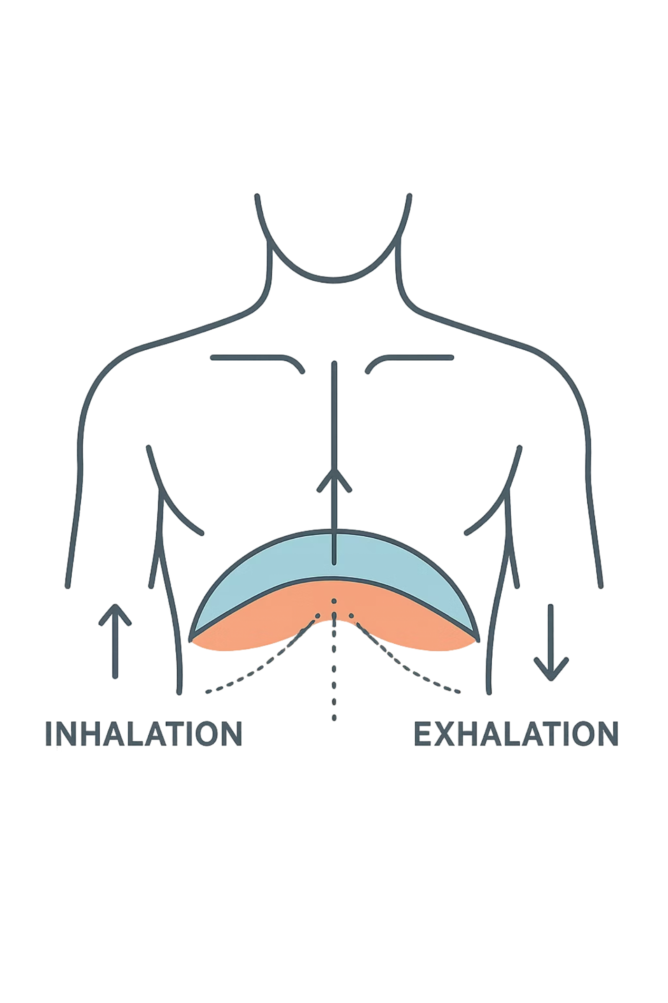
La Respiración
Inspiración y Espiración
01
Inspiración
El diafragma se contrae y baja, los músculos intercostales se expanden las costillas
02
Entrada de aire
Los pulmones se llenan de aire rico en oxígeno
03
Espiración
El diafragma se relaja y sube, los músculos se contraen
04
Salida de CO₂
El aire con dióxido de carbono es expulsado

Slide 8

Sinergia Perfecta
Circulación y Respiración Trabajan Juntas
Pulmones
Oxigenan la sangre
Eliminación de CO₂
Intercambio de gases
Sangre arterial
Expulsado por los pulmones
Transporta O₂ a tejidos
Sangre venosa
Capilares celulares
Recoge CO₂ de tejidos
Entrega O₂ a células
Ambos sistemas funcionan en perfecta armonía, creando un ciclo continuo que mantiene cada célula del cuerpo viva y funcionando.

Slide 9
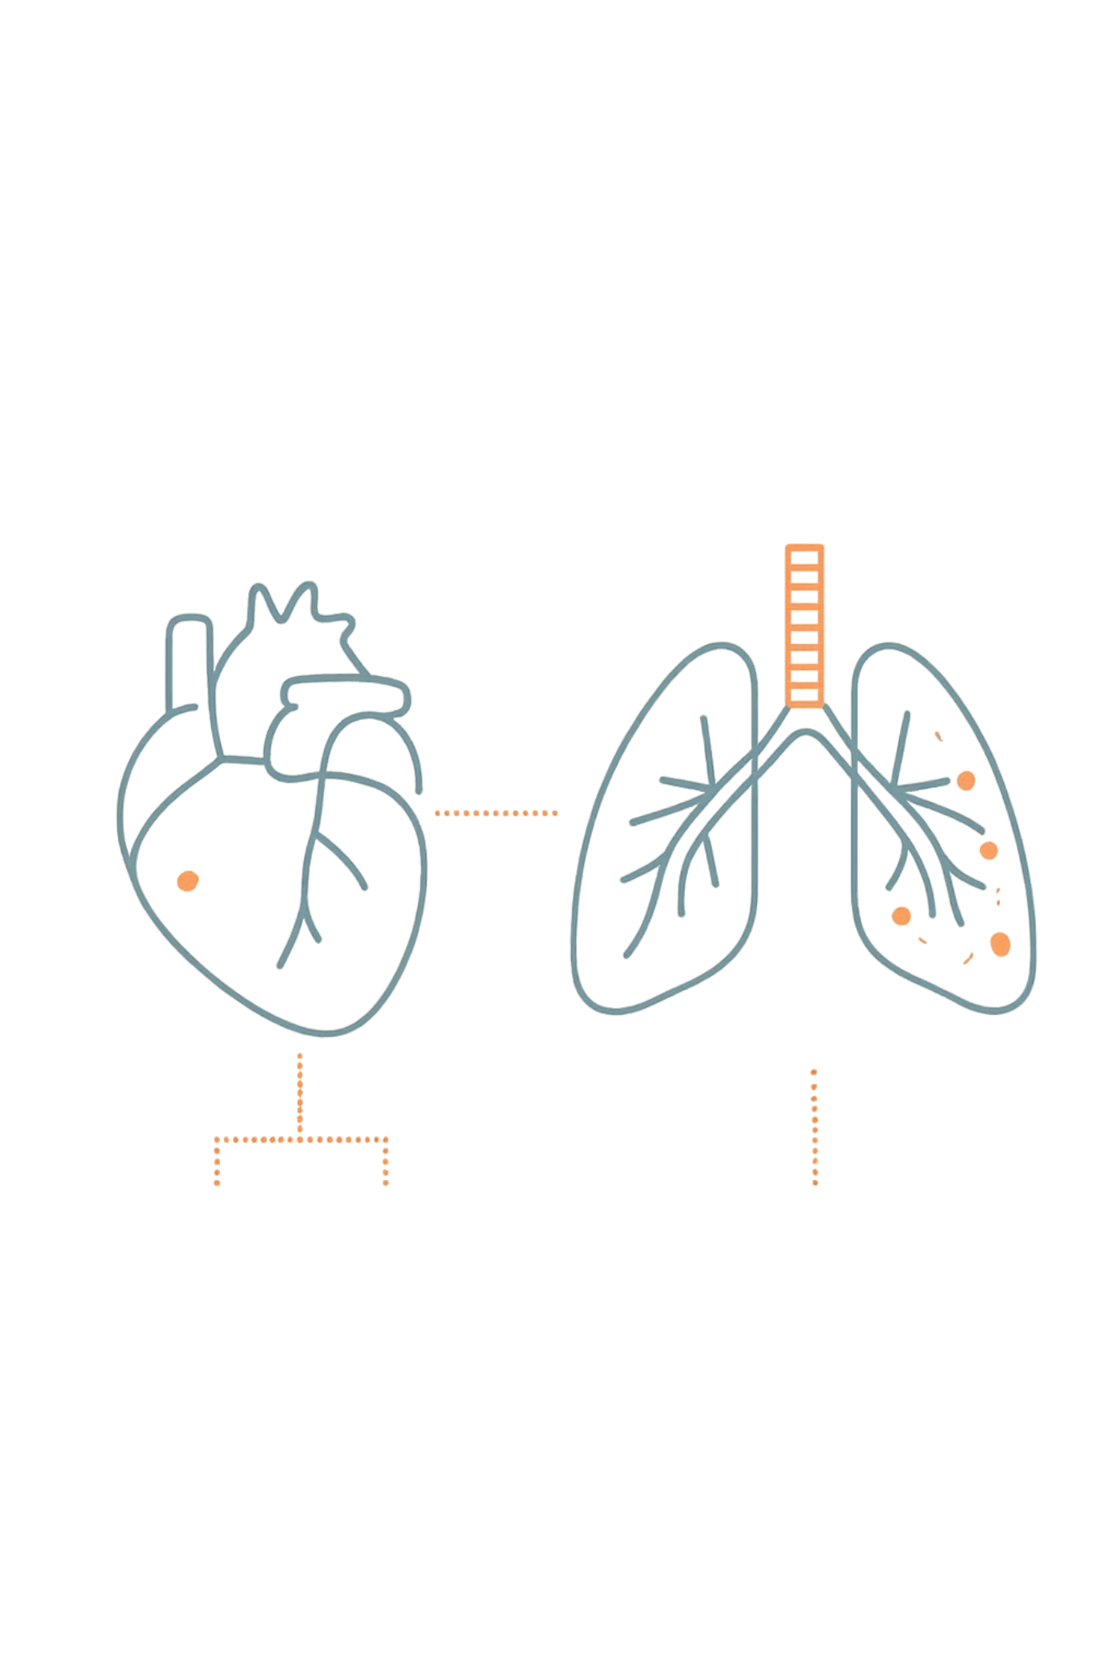

¿Qué Pasa Cuando Fallan?
Problemas Cardíacos
Infartos, insuficiencia cardíaca, arritmias
Enfermedades Pulmonares
Enfisema, bronquitis, asma, neumonía
Enfermedades cardíacas y pulmonares son las principales causas de muerte a nivel mundial

Slide 10
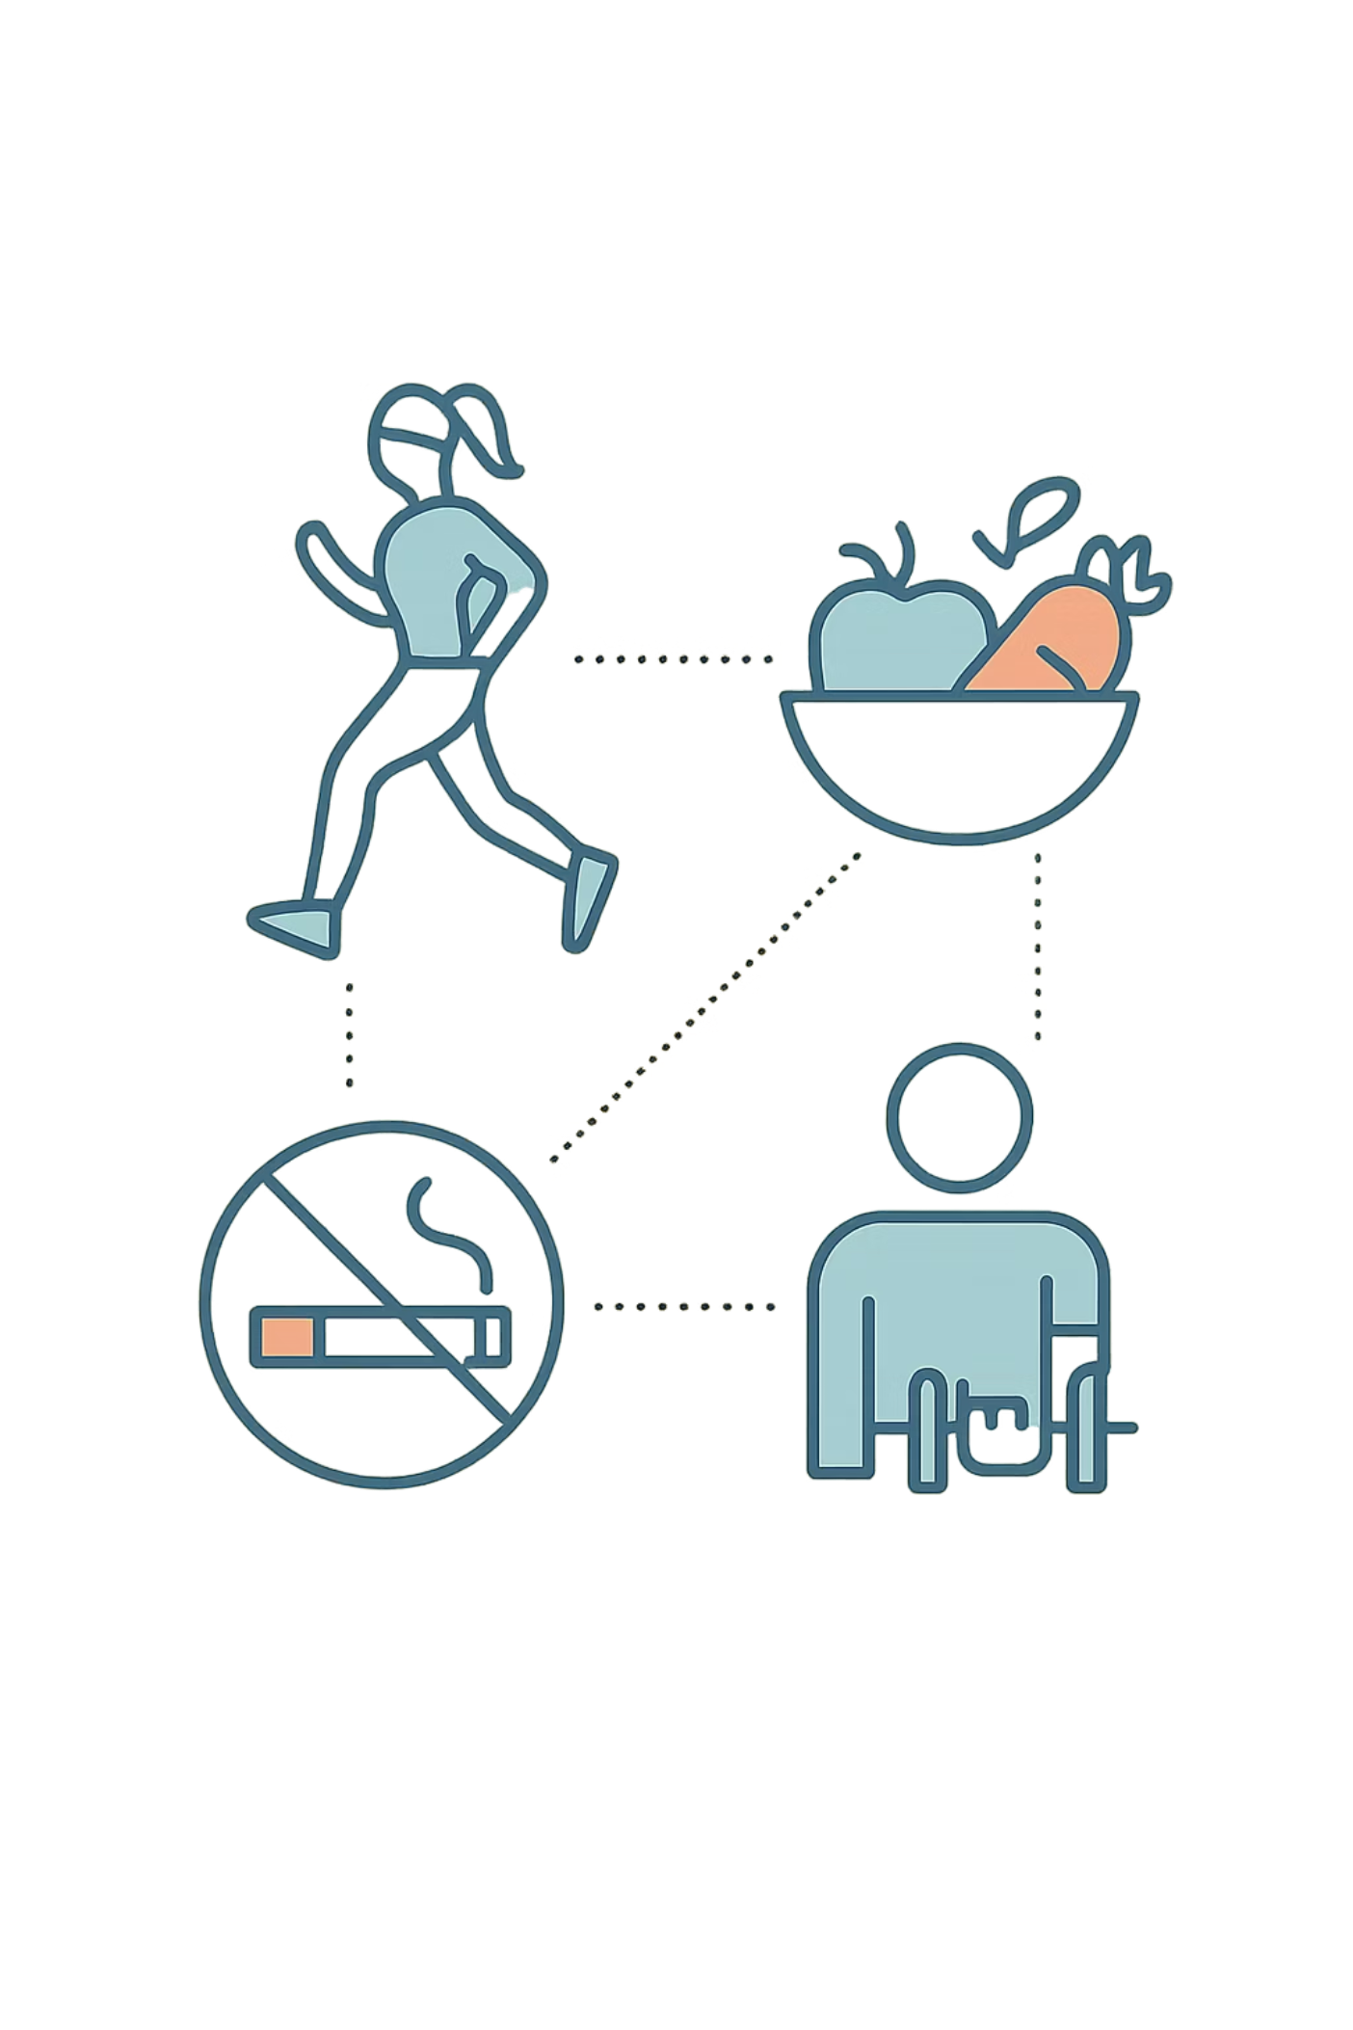
¡Cuida Tu Motor y Tu Aire!
Claves para la Salud
Ejercicio Regular
Mantén tu corazón fuerte con actividad física diaria
Alimentación Saludable
Frutas, verduras y nutrientes para un cuerpo sano
Evita el Humo
Dile no al tabaco y cuida tus pulmones

